Slide 1
Soczyste jabłuszka polecają
Uprawiaj sporty, bo to samo zdrowie

Slide 2
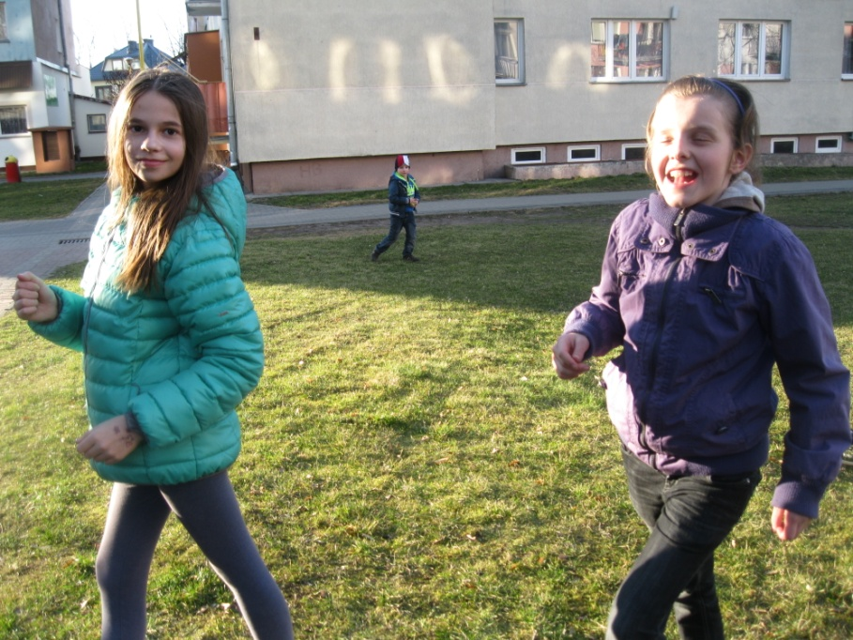
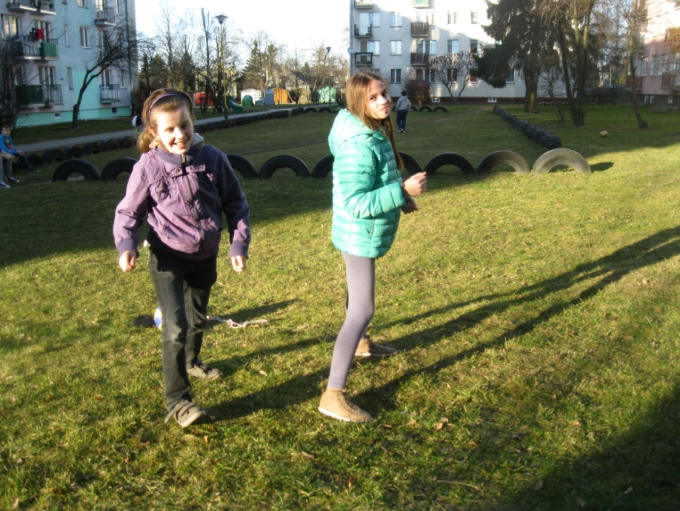
Bieganie
Każdy z nas lubi biegać a szczególnie, gdy jest ładna pogoda. Tylko nie biegajcie w domu, bo mama może się zdenerwować.

Slide 3
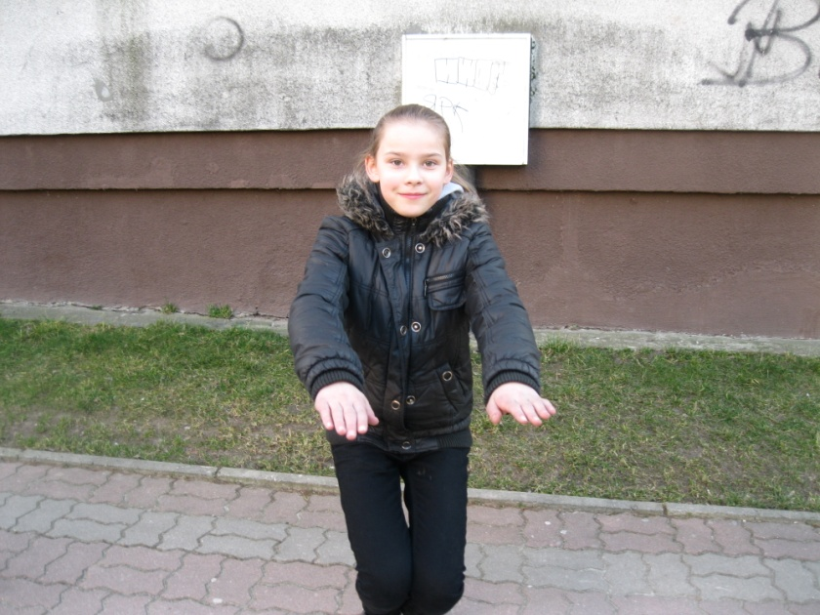
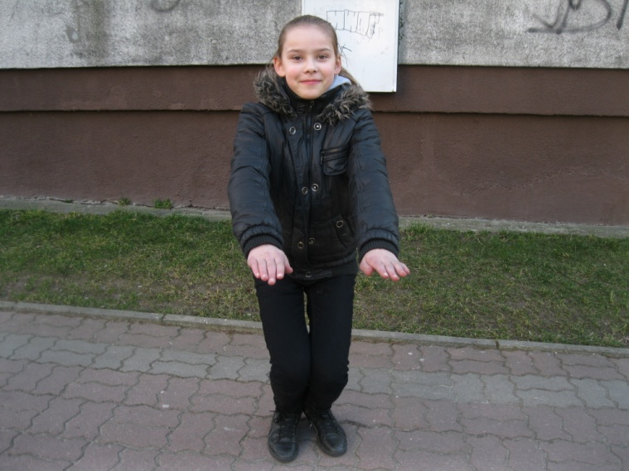
Przysiady
Przysiady to już tradycja, niektórzy lubią je bardziej, a inni mniej. Przecież wystarczy tylko wyprostować ręce i kucać. Dominika z Soczystych Jabłuszek też lubi to ćwiczenie.

Slide 4
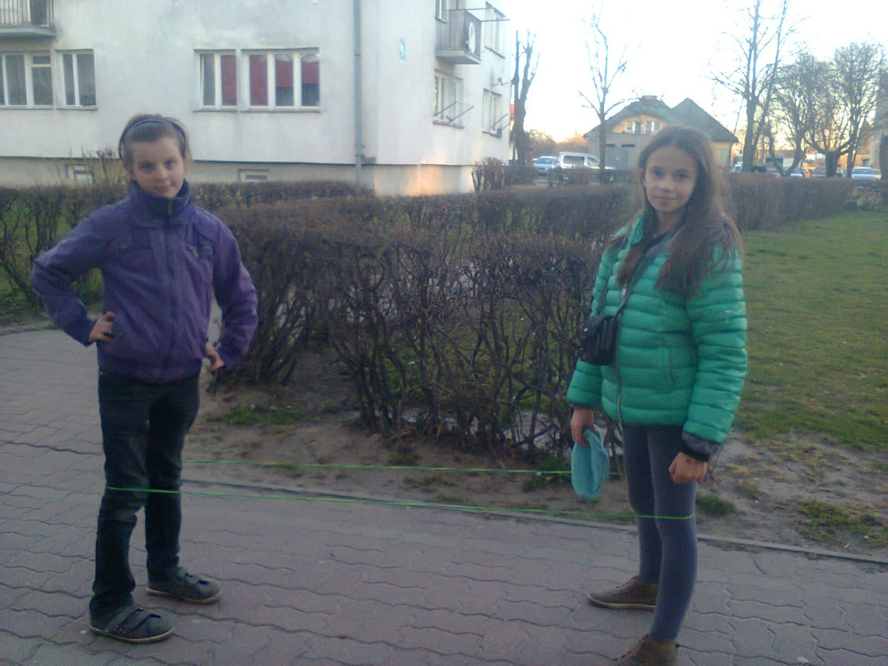
Gramy w gumę
Oh ! Jaka to fajna zabawa . Każdy może grać w gumę . Nie tylko na podwórku. Wystarczy tylko opanować kilka prostych kroków. My też gramy w gumę .

Slide 5
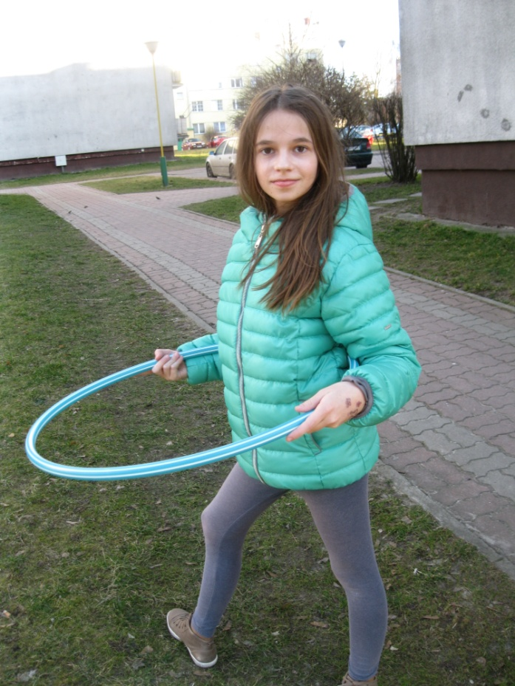
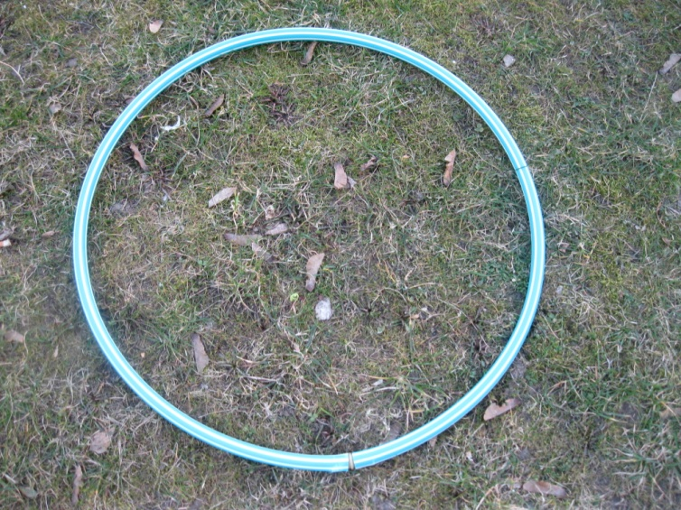
Hula - hop
Marta z Soczystych Jabłuszek bardzo lubi
hula – hop .Kręć biodrami i utrzymuj na nich hula – hop . Prościzna ! : )

Slide 6
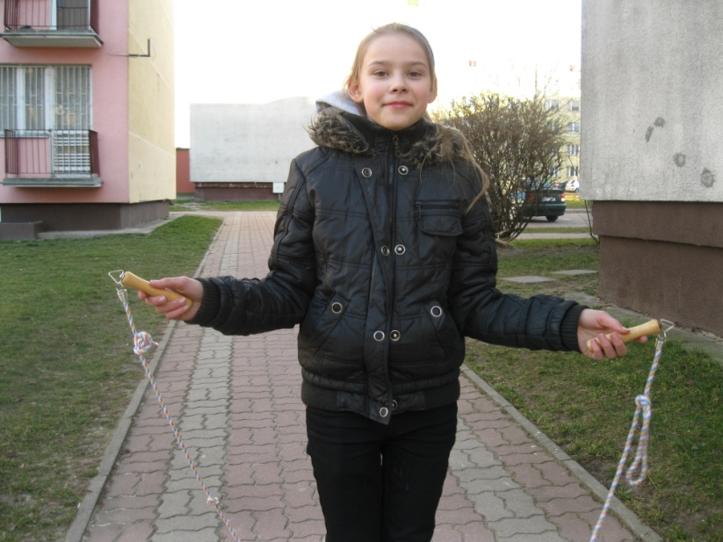
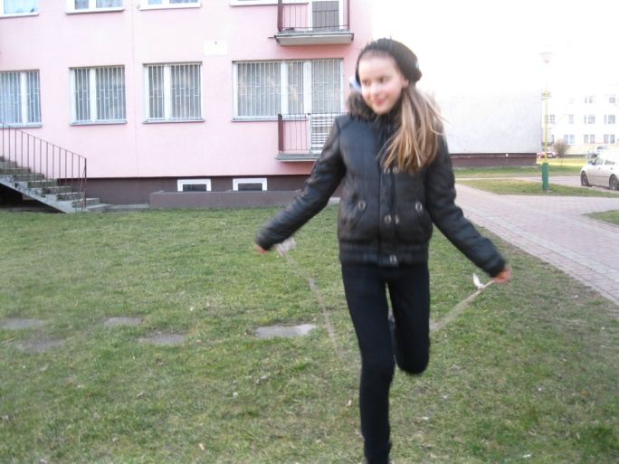
Hop , Hop na skakance !
Skakanka, to super ćwiczenie nie tylko można zrzucić kilka kalorii po pączku ze sklepiku, ale też świetnie się bawić. Super ! Są różne style skakania na skakance np. rowerek, żabka.

Slide 7
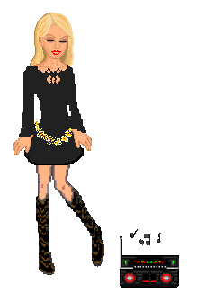
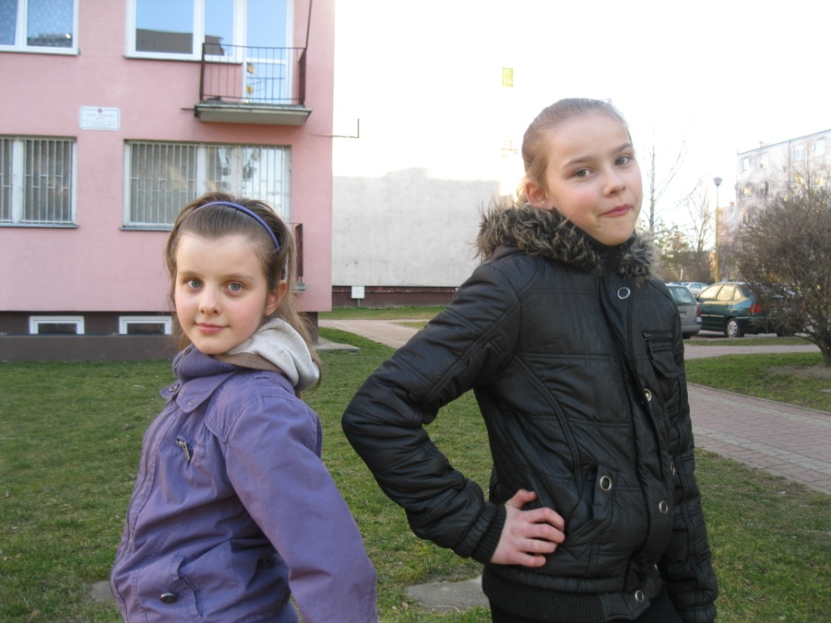
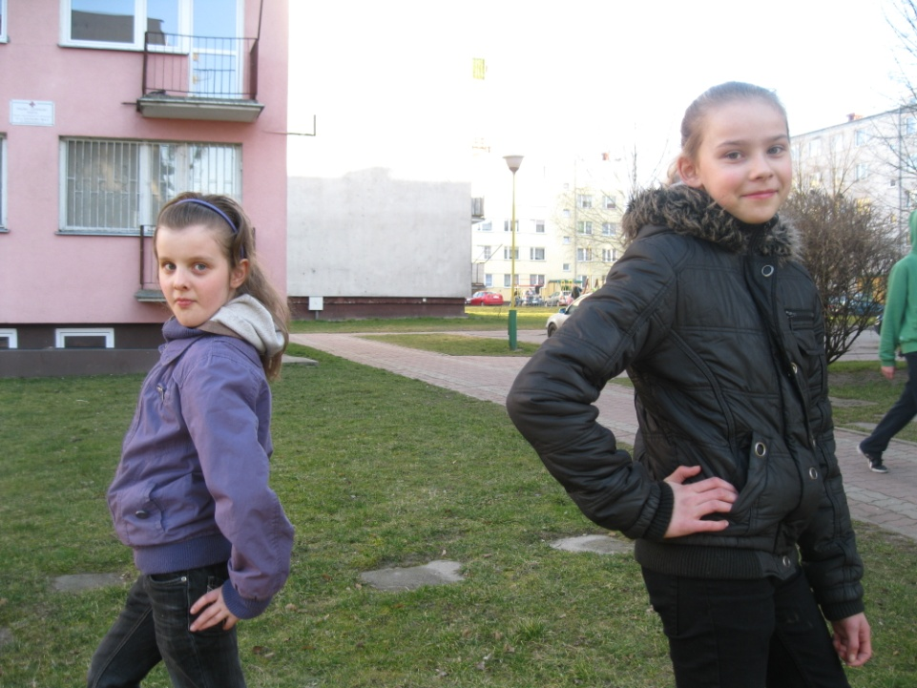
Taniec
Nie tylko dziewczyny ale i chłopaki
mogą potańczyć. Doskonałym tańcem jest zumba i fitness .

Slide 8
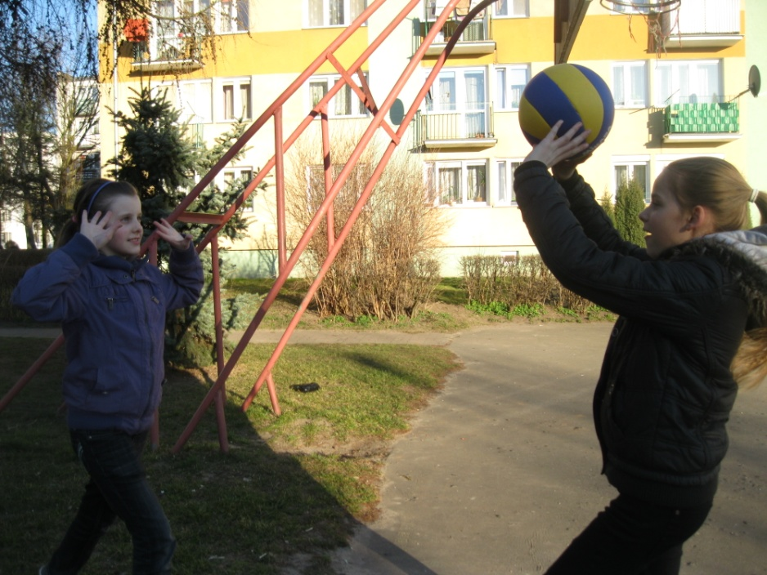
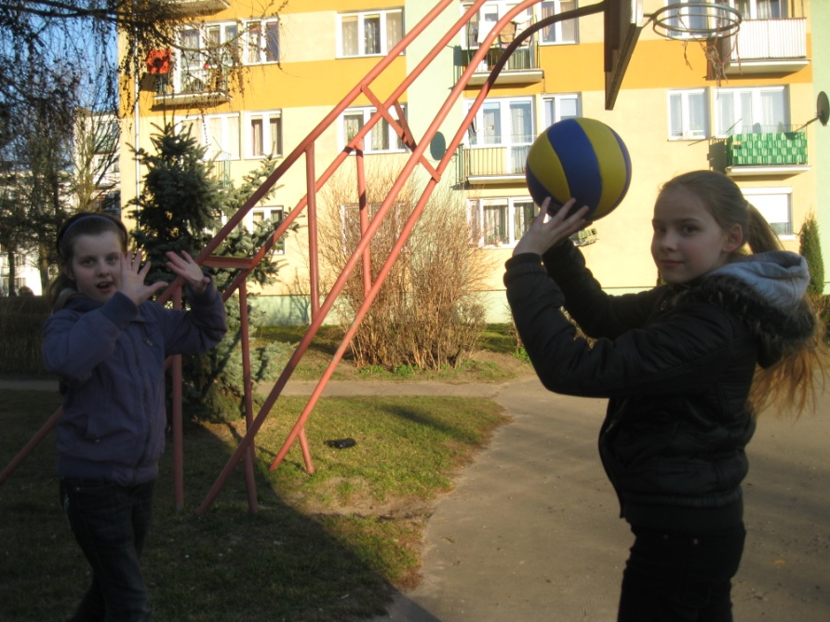
Siatkówka
Karolina lubi siatę! Chyba każdy ją lubi. Nie tylko możesz zadbać o dobrą formę, ale także spotkać się z przyjaciółmi .

Slide 9
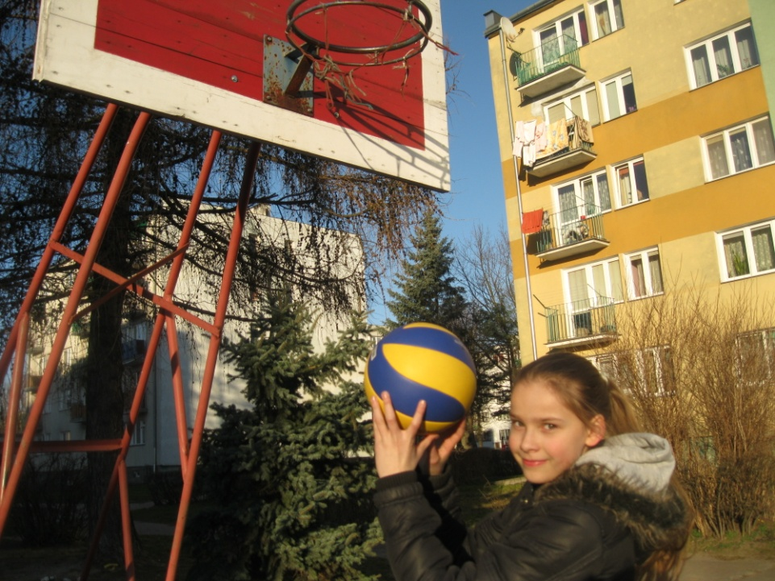
Koszykówka
Często gramy w nią na w-f. Ale po szkole też nie zaszkodzi. Nie zniechęcaj się od razu gdy nie trafisz do kosza. Nauka czyni mistrza !!!

Slide 10
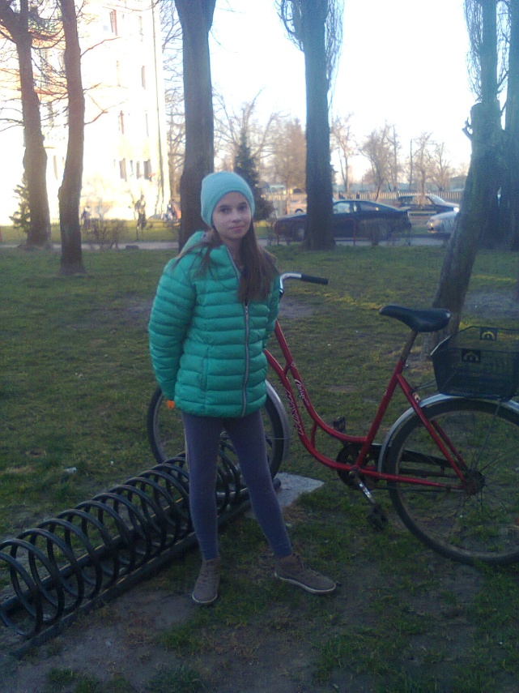
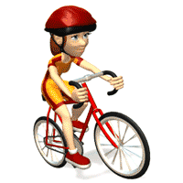
Rower
Zamiast siedzieć przy komputerze lub oglądać telewizję, siądź na rower! To nietrudna dyscyplina, wystarczy tylko pedałować!

Slide 11
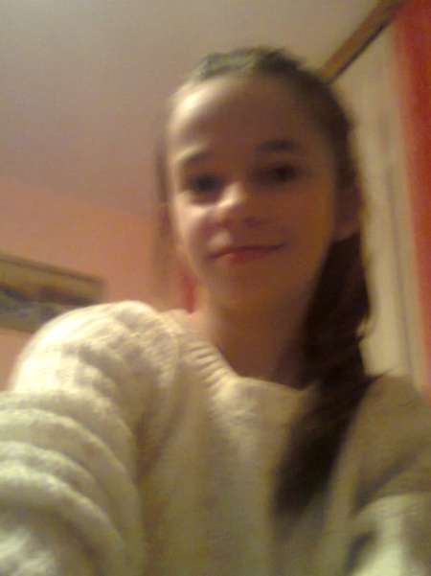
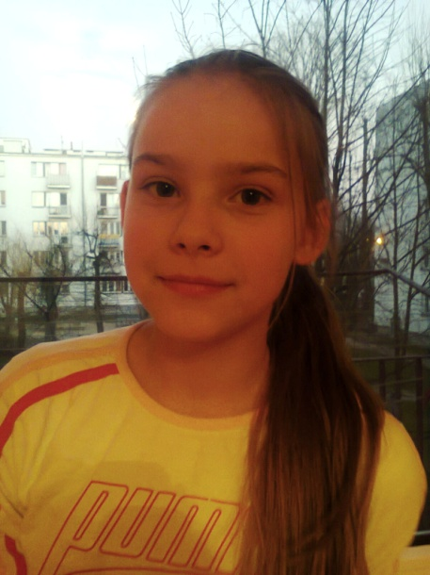
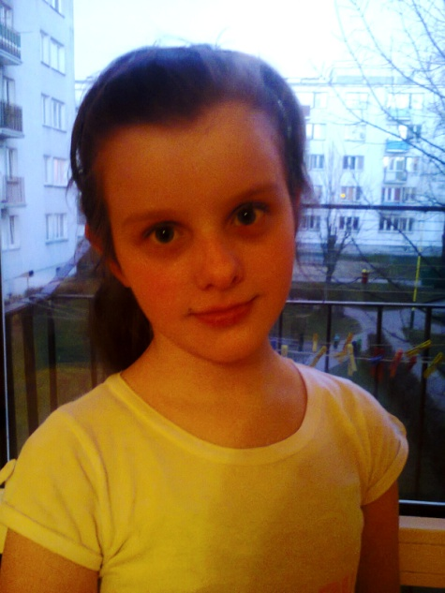
Dziękujemy !
Dziękujemy za obejrzenie naszej prezentacji. Mamy nadzieję , że spodobała się Wam i zachęciła do wykonywania ćwiczeń .
Marta Dominika Karolina

